Slide 1
three.js程序框架，绘制一条直线
@强哥

Slide 2
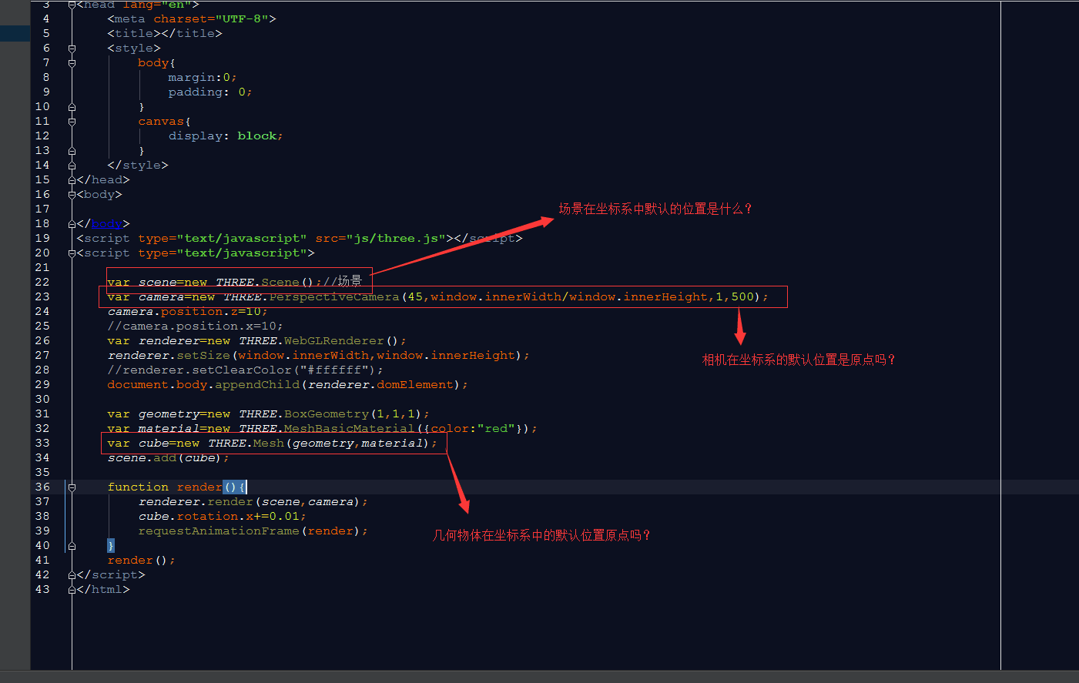
答同学问

Slide 3
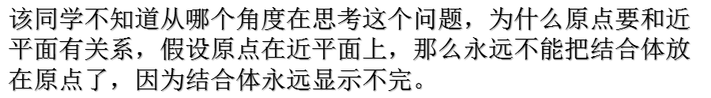
原点是在近平面上还是在哪个位置，求解。

Slide 4

setClearColorHex与setClearColor区别

Slide 5
main函数在哪里？
<body onload="threeStart();">
<div id="canvas-frame"></div>
</body>

Slide 6
three.js代码框架
function threeStart() {
initThree();
initCamera();
initScene();
initLight();
initObject();
renderer.clear();
renderer.render(scene, camera);
}

Slide 7
构造一条线
function initObject() {
var geometry = new THREE.Geometry();
var material = new THREE.LineBasicMaterial( { vertexColors: true } );
var color1 = new THREE.Color( 0x444444 ),
color2 = new THREE.Color( 0xFF0000 );
// 线的材质可以由2点的颜色决定
var p1 = new THREE.Vector3( -100, 0, 100 );
var p2 = new THREE.Vector3( 100, 0, -100 );
geometry.vertices.push(p1);
geometry.vertices.push(p2);
geometry.colors.push( color1, color2 );
var line = new THREE.Line( geometry, material, THREE.LineSegments );
scene.add(line);
}

Slide 8
怎么才算优秀
1、假设你们公司有5个人，你一个人写的有效代码是其他4个人之和，那么你就是优秀的了。
2、您应该会阅读源代码
3、您写代码前应该设计，调试、测试、返工的概率越小您越优秀
4、要善于举一反三
5、有快速排查问题的能力

